Slide 1
TÖRTÉNÉSZ, KÜLPOLITIKUS, DIPLOMATA, SPORTEMBER
JESZENSZKY GÉZA

Slide 2
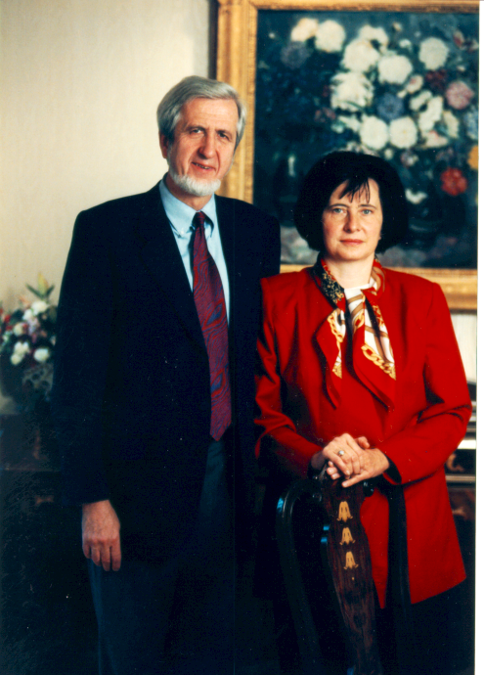

Slide 3
ÉLETRAJZOM FŐ ÁLLOMÁSAI
1941, BUDAPEST
1955-59 TOLDY F. GIMNÁZIUM
1959-61 segédmunkás
1961-66 ELTE, TÖRTÉNELEM-ANGOL SZAK
1968-76 ORSZ. SZÉCHÉNYI KVT
1976-2011 MARX K (MA CORVINUS) EGYETEM TANÁRA
AZ ELVESZETT PRESZTÍZS (könyv)
MAGYAR DEMOKRATA FÓRUM
KÜLÜGYMINISZTER, 1990-94
O.GY . KÉPVISELŐ MDF-MDNP
NAGYKÖVET: USA, 1998-2002
TANÁR, ÍRÓ, SÍZÉS, EVEZÉS, MKE
NAGYKÖVET: NORVÉGIA, IZLAND
KÍSÉRLET A TRIANONI TRAUMA ORVOSLÁSÁRA (2016, 2020)
MAI KÜLPOLITIKA KOMMENTÁLÁSA

Slide 4
ANTALL JÓZSEF, a rendszerváltozás miniszterelnöke, 1932-1993

Slide 5
„VISEGRÁD” születése, 1991. febr. 15.

Slide 6
GEORGE BUSH amerikai elnökkel, 1991. július

Slide 7
Megbízólevelem átadása CLINTON elnöknek, 1998. szeptember

Slide 8
Vadvizen Amerikában UTAH, Dear Valley

